Slide 1


Slide 2
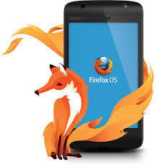
En la sesión de hoy:
Qué es Firefox OS?
Ejemplos
Sesión de desarrollo

Slide 3
Qué es Firefox OS?
Lo que ofrece, novedades, desarrollo, etc.

Slide 4
Qué es Firefox OS?
Sistema operativo orientado a dispositivos móviles desarrollado por Mozilla.
Se basa en Linux.
Ofrece la posibilidad de crear e instalar aplicaciones hechas con HTML5.
Sistema de alta compatibilidad.

Slide 5
Qué incluye?
Sistema de almacenamiento de contactos (SQLite 3)
Aplicaciones web offline y online
Interfaz intuitiva y adaptable
Firefox
Soporte multi thread
Sistema de notificaciones
Mensajería y multimedia
Entre otras

Slide 6
Arquitectura
Gonk: Interfaz que comunica al hardware con el kernel de Linux y gestiona tareas a bajo nivel.
Gecko: Renderer, muestra gráficas, gestiona el intérprete de JS, gestiona estándares de HTML,CSS y JS, se maneja por un sistema de pilas según la plataforma.
Gaia: Interfaz gráfica de Firefox OS. Todos los componentes que el usuario ve y usa son parte de Gaia.

Slide 7
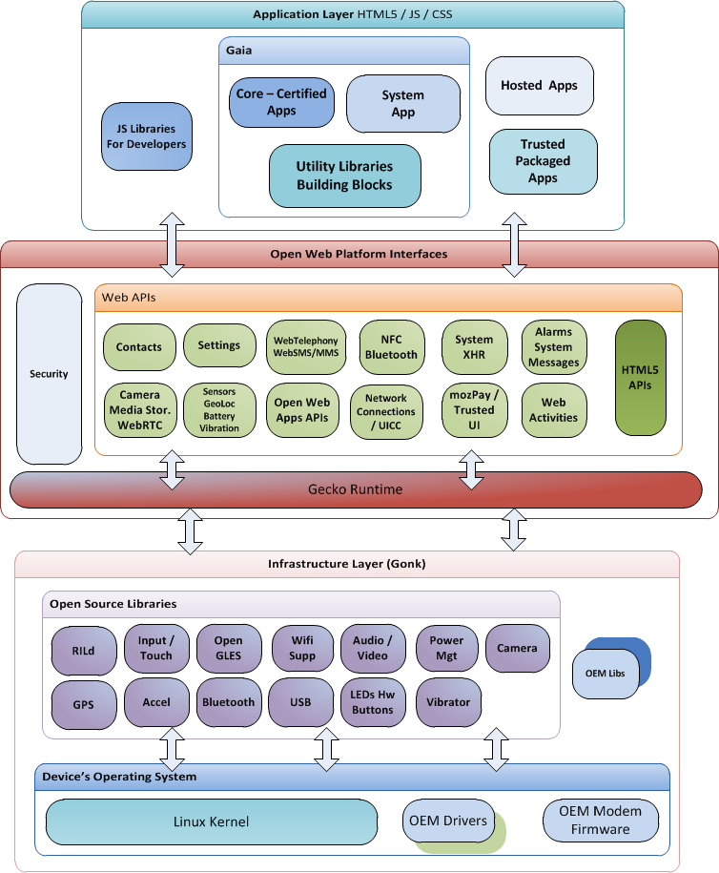

Slide 8
Qué necesito para desarrollar?
El simulador de Firefox OS.
Conocimientos en desarrollo web.
Un editor de código.

Slide 9
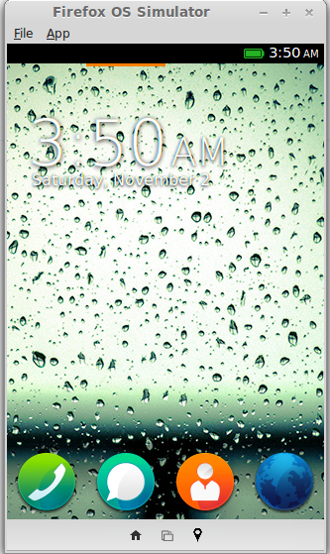
Para descargar el simulador dirigirse a: https://addons.mozilla.org/es/firefox/addon/firefox-os-simulator/
El simulador es un addon así que se instala en Firefox.

Slide 10
Ejemplos
Desarrollando un par de demos para Firefox OS

Slide 11
Ejemplos
Para desarrollar estos ejemplos se necesitará de los siguientes componentes.
JQuery
JQuery mobile
Google Maps API
HTML5 LocalStorage API

Slide 12
Recursos recomendados
Mozilla Developer Network (MDN) https://developer.mozilla.org/en-US/
Firefox OS for developers: https://developer.mozilla.org/en-US/docs/Mozilla/Firefox_OS
Mozilla Costa Rica: http://mozilla-costarica.org/

